Slide 1

Chapitre 6 : Les interfaces
Programmation Orientée Objet JAVA & Application
ESPRIT - UP JAVA
Année universitaire 2021/2022

Slide 2
PLAN
Introduction
Classe et Objet
Encapsulation
Héritage
Polymorphisme
Exceptions
Interfaces
Collection
Interface Fonctionnelle
Expression Lambda
Stream

Slide 3
Objectifs
Comprendre la notion de classe abstraite
Se familiariser avec le concept d’interfaces
Manipuler une interface.

Slide 4

Classe et Méthode Abstraite

Slide 5
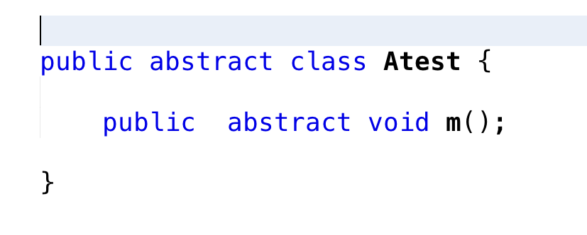
Méthode et Classe Abstraite
On définit une méthode abstraite comme étant une méthode n’ayant pas de corps
Une fois on déclare une méthode abstraite dans une classe A, cette classe devient abstraite aussi
Une méthode abstraite ne peut pas être déclarée static ou private ou final.

Slide 6
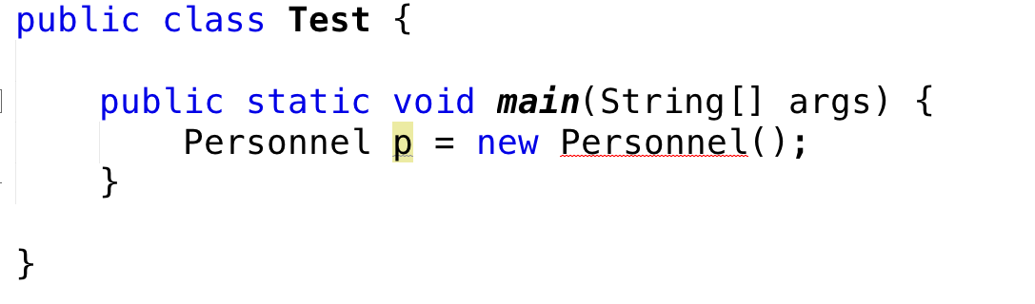
Classe et Méthode Abstraite
<abstract> Personnel
Une classe abstraite ne peut pas être instanciée

Slide 7
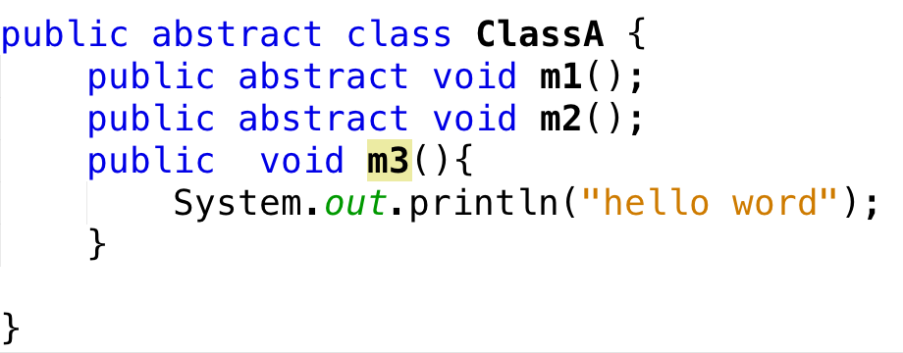
Les interfaces
ClassA : classe abstraite dans laquelle on peut déclarer des méthodes concrètes (c’est le cas de la méthode m3())

Slide 8
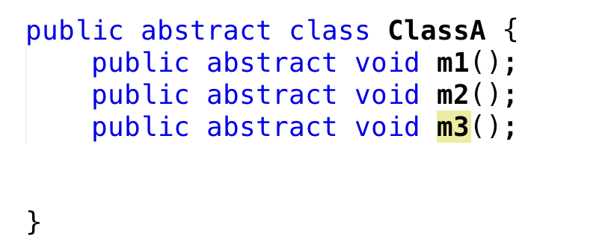
Les interfaces
<<ClassA>>
Si la classe ClassA contient que des méthodes abstraites -> Interface

Slide 9
Les interfaces
public interface I
{
void f (int n) ; //les mots clés public et abstract sont facultatifs
public abstract void g () ;
}
Une interface définit un comportement (d’une classe) qui doit être implémenté par une classe, sans implémenter ce comportement.
C’est un ensemble de méthodes abstraites
On peut déclarer que des constantes dans une interface

Slide 10
Les interfaces
<<Interface I>>
Une classe C implémente une interface I
La classe C doit implémenter toutes les méthodes de l’interface
Classe C

Slide 11
Les interfaces
<<Interface I>>
Une classe dérivée peut implémenter 1 ou plusieurs interfaces
Classe A
Classe B

Slide 12
Les interfaces
<<Interface I1>>
Les interfaces peuvent se dériver cad une interface peut hériter d’une autre interface
<<Interface 2>>

Slide 13
Merci pour votre attention

